Slide 1

NHIỆT LIỆT CHÀO MỪNG QUÝ THẦY CÔ VỀ DỰ TIẾT HỌC
MÔN CÔNG NGHỆ LỚP 6A1
GV: NGUYỄN THỊ CHEN

Slide 2




Giới thiệu SGK Công nghệ 6- Kết nối tri thức với cuộc sống

Slide 3


LỜI NÓI ĐẦU
Sách giáo khoa Công nghệ 6 với chủ đề công nghệ trong gia đình, các em sẽ được tiếp cận, khám phá những điều bổ ích về nơi chúng ta ở,về thực phẩm chúng ta ăn, những trang phục chúng ra mặc, về những sản phẩm công nghệ phổ biến trong mỗi gia đình việt.
Hãy bắt đầu hành trình chinh phục thế giới công nghệ trong gia đình để cảm nhận sự khác biệt về những giá trị thực tiễn của môn Công nghệ mang lại cho chúng ta.

Slide 4




Lựa chọn và sử dụng được một số đồ dùng điện trong gia đình đúng cách, tiết kiệm, an toàn, phù hợp với gia đình
Biết được vai trò đặc điểm chung và các bước chính để xây dựng ngôi nhà.
Hình thành thói quen ăn uống khoa học, chế biến thực phẩm an toàn, vệ sinh.
Biết cách lựa chọn trang phục phù hợp,cách lựa chọn và bảo quản trang phục thông dụng.
Kiến thức đạt được
Kiến thức đạt được
Kiến thức đạt được
Kiến thức đạt được

Slide 5


Cuộc sống con người sẽ khó khăn như nào nếu không có nhà ở?
TIẾT 1: KHÁI QUÁT VỀ NHÀ Ở

Slide 6
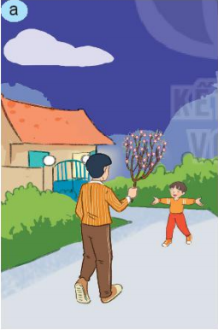
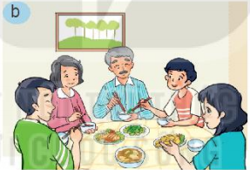
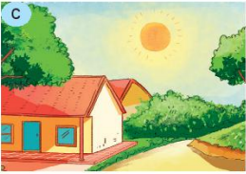

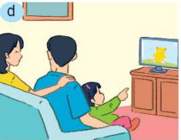
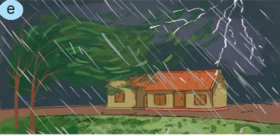
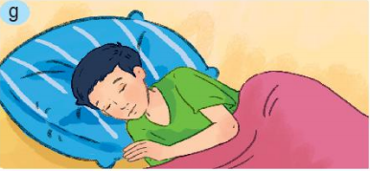
Vì sao con người cần nhà ở ?

Slide 7

I. Vai trò của nhà ở
-Nhà ở là công trình được xây dựng với mục đích để ở,giúp bảo vệ con người trước những tác động xấu của thiên nhiên, xã hội và phục vụ các nhu cầu sinh hoạt của cá nhân hoặc hộ gia đình.
-Nhà ở đem đến cho con người cảm giác thân thuộc, cũng như cảm giác riêng tư.

Slide 8

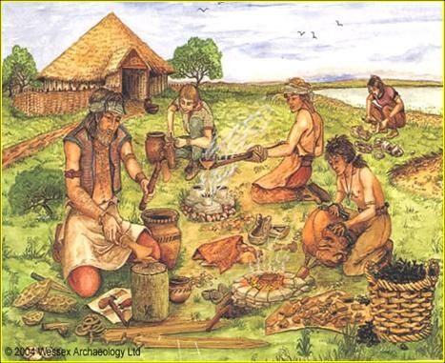
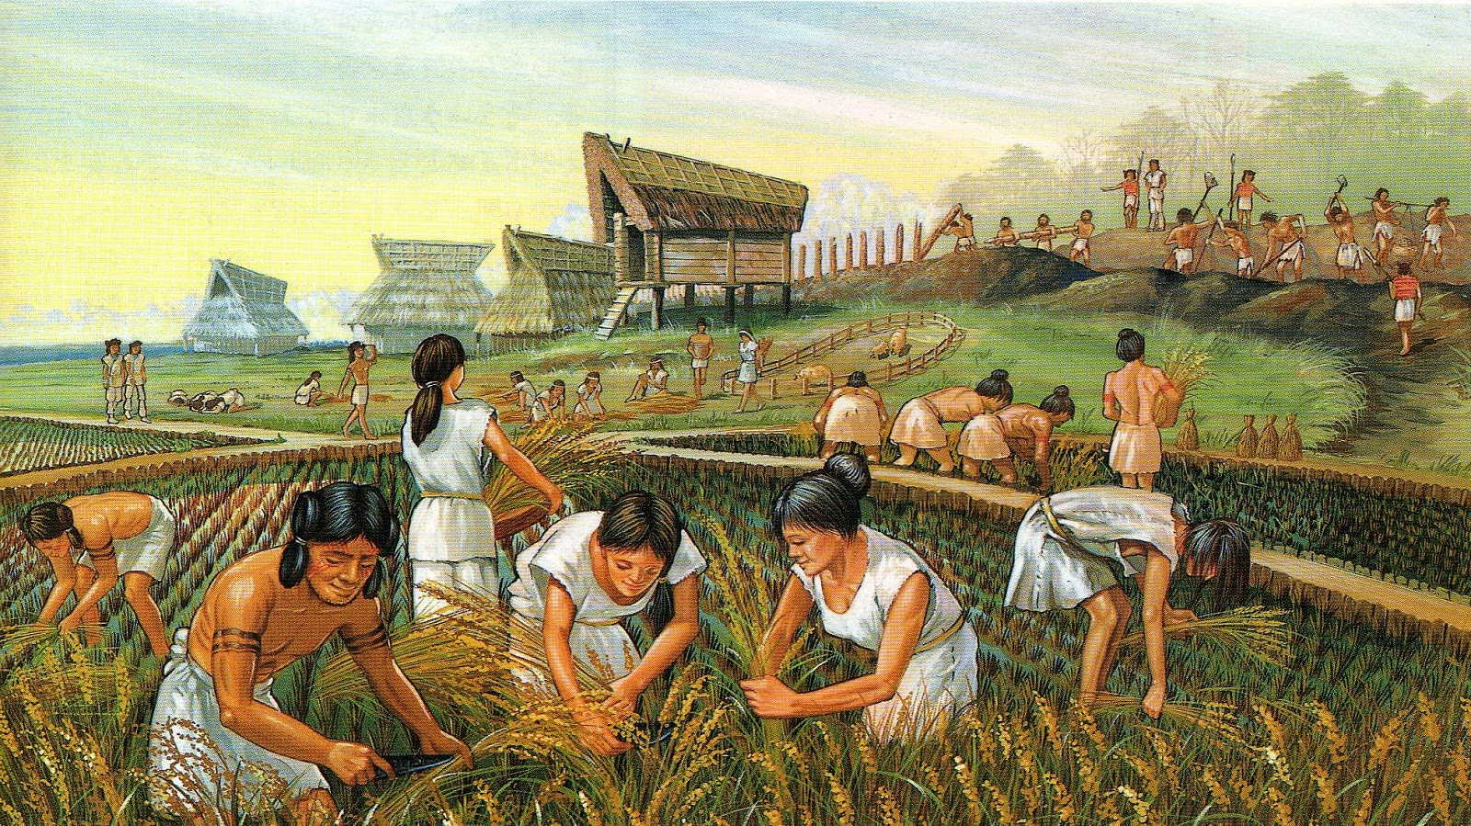
Khoảng tám nghìn năm trước, con người đã bắt đầu biết làm nông nghiệp. Sự ra đời của nông nghiệp dẫn đến việc con người ít dịch chuyển hơn, khi đó khu dân cư dần được hình thành, nhà ở bắt đầu được chú ý hơn và mang tính nhân tạo hơn.
KHÁM PHÁ

Slide 9
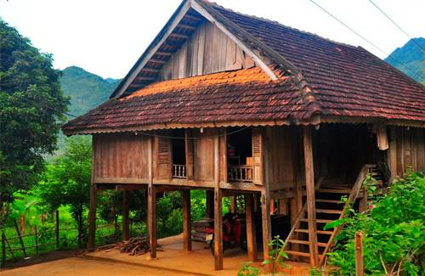
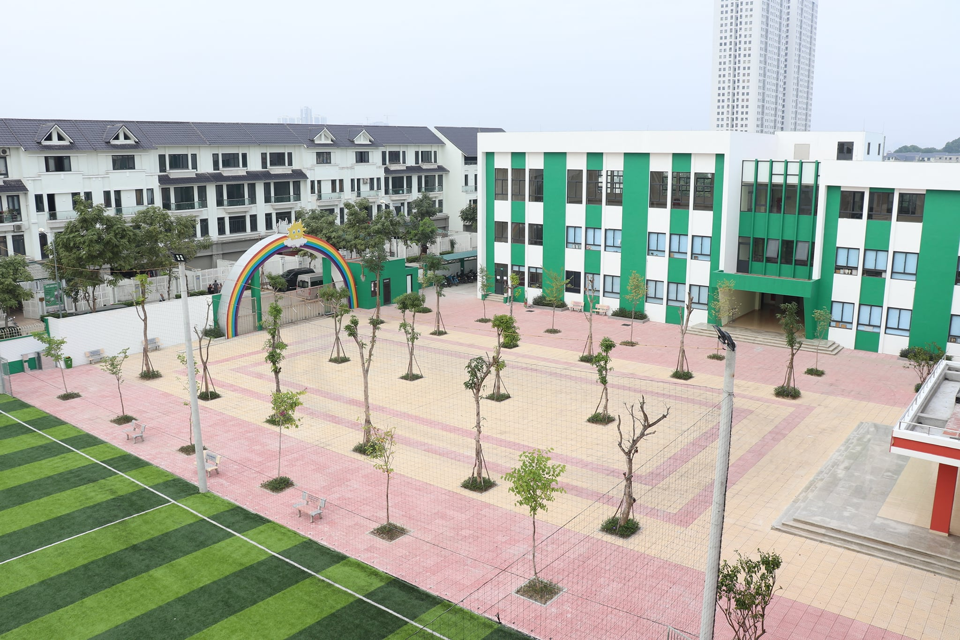
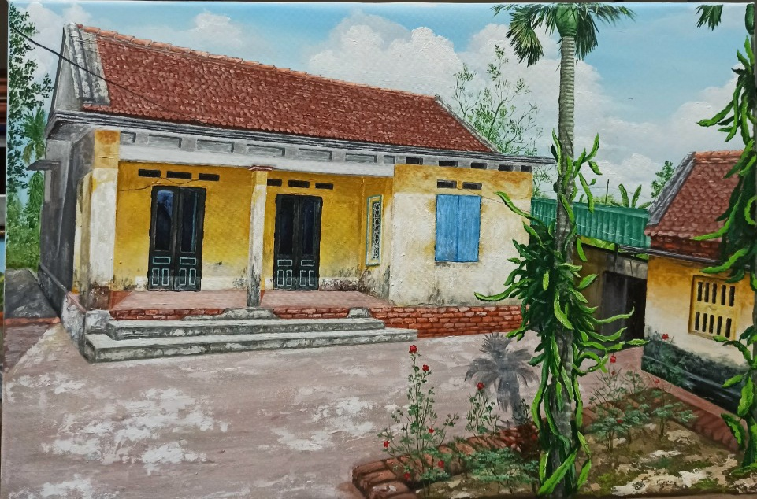

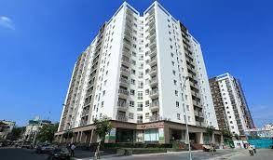
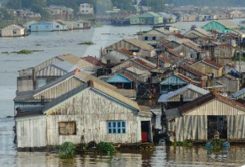
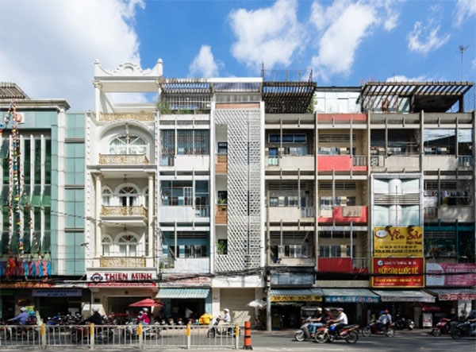
1
2
3
Cấu tạo của nhà ở Việt Nam có đặc điểm chung là gì?
Nhà sàn
Trường học
Nhà ở nông thôn
4
5
6
Nhà chung cư
Nhà nổi
Nhà ở phố

Slide 10

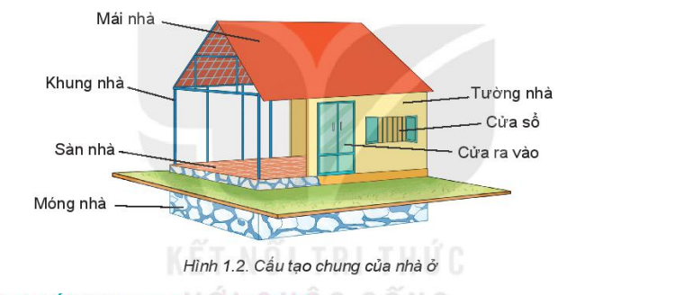
II. Đặc điểm chung của nhà ở
1.Cấu tạo chung nhà ở:
Cấu tạo chung nhà ở:
-Móng nhà
-Sàn nhà
-Khung nhà
-Tường nhà
-Mái nhà
-Cửa ra vào
-Cửa sổ.
4. Mái nhà
4
3. Khung nhà
5. Tường nhà
3
5
Cửa sổ
6
2. Sàn nhà
2
7. Cửa ra vào
7
1. Móng nhà
1

Slide 11



Liên hệ thực tế: nhà em đang ở thuộc kiểu nhà gì?

Slide 12
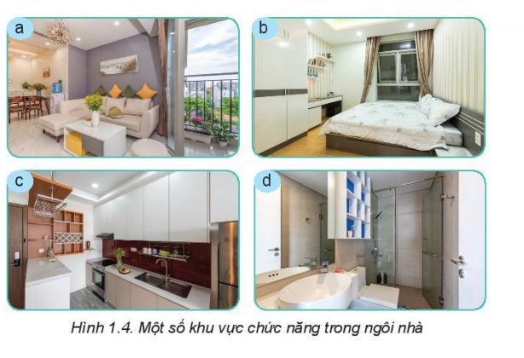

2.Cách bố trí không gian bên trong
Quan sát hình 1.4, em có thể nhận biết được những khu vực chức năng nào trong ngôi nhà?
Phòng khách
Phòng ngủ
Phòng bếp
Phòng vệ sinh

Slide 13

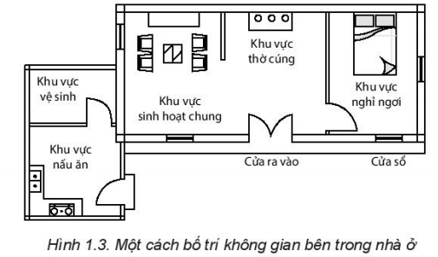
2.Cách bố trí không gian bên trong:
Cách bố trí không gian bên trong:
-Khu vực sinh hoạt chung
-Khu vực nghỉ ngơi
-Khu vực thờ cúng
-Khu vực nấu ăn
-Khu vực vệ sinh,..

Slide 14
NỘI DUNG BÀI HỌC
KHÁI QUÁT VỀ NHÀ Ở
Vai trò của nhà ở
Đặc điểm của nhà ở
1.Cấu tạo
Nhà ở thường bao gồm các phần chính là: móng nhà, sàn nhà, khung nhà,tường nhà,mái nhà, cửa ra vào, cửa sổ.
-Nhà ở là công trình được xây dựng với mục đích để ở,giúp bảo vệ con người trước những tác động xấu của thiên nhiên, xã hội và phục vụ các nhu cầu sinh hoạt của cá nhân hoặc hộ gia đình
2.Cách bố trí không gian bên trong
Nhà ở thường được phân chia thành các khu vực chức năng như khu vực sinh hoạt chung, khu vực nghỉ ngơi, khu vực thờ cúng, khu vực nấu ăn, khu vực vệ sinh,..

Slide 15






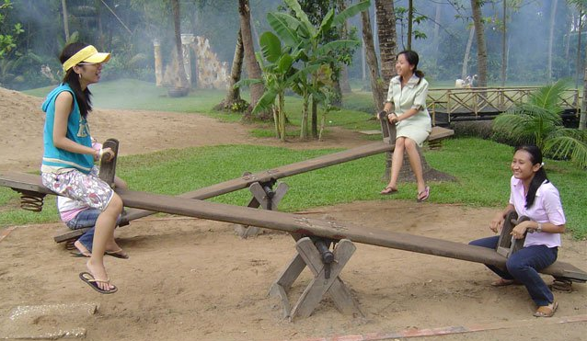




GỠ MẢNH GHÉP
Kiến trúc sư:
Võ Trọng Nghĩa
A
M
B

Slide 16


Em hãy chọn câu trả lời đúng nhất
Câu hỏi 1: Vai trò của nhà ở đối với con người là
A. Là công trình được xây dựng với mục đích để ở, bảo vệ con người trước những tác động xấu của thiên nhiên và xã hội, phục vụ các nhu cầu sinh hoạt của cá nhân hoặc hộ gia đình.
B. Là công trình được xây dựng với mục đích không để ở, bảo vệ con người trước những tác động xấu của thiên nhiên và xã hội, phục vụ các nhu cầu sinh hoạt của cá nhân hoặc hộ gia đình.
C. Là công trình được xây dựng với mục đích để ở, bảo vệ con người trước những tác động xấu của thiên nhiên và xã hội, không phục vụ các nhu cầu sinh hoạt của cá nhân hoặc hộ gia đình.
Đáp án: A

Slide 17
Câu hỏi 2. Nhà ở bao gồm các phần chính sau
A.móng nhà, sàn nhà, khung nhà, tường, mái nhà, cửa ra vào, cửa sổ.
B. sàn nhà, khung nhà, tường, mái nhà, cửa ra vào, cửa sổ
C.móng nhà, khung nhà, tường, mái nhà, cửa ra vào, cửa sổ
D.móng nhà, sàn nhà, tường, mái nhà, cửa ra vào, cửa sổ
Đáp án: A

Slide 18
Câu hỏi 3. Nhà ở được phân chia thành các khu vực chức năng sinh hoạt như:
A. khu vực sinh hoạt chung, khu vực nghỉ ngơi, khu vực nấu ăn, khu vực vệ sinh
B. khu vực sinh hoạt chung, khu vực nghỉ ngơi, khu vực thờ cúng, khu vực nấu ăn, khu vực vệ sinh
C. khu vực sinh hoạt chung, khu vực thờ cúng, khu vực nấu ăn, khu vực vệ sinh
D. khu vực nghỉ ngơi, khu vực thờ cúng, khu vực nấu ăn, khu vực vệ sinh
Đáp án: B

Slide 19
Câu hỏi 4. Nhà ở có đặc trưngvề:
A.Kiến trúc và màu sắc
B.Cấu tạo và phân chia các khu vực chức năng
C. Vật liệu xây dựng và cấu tạo
D.Kiến truc và phân chia các khu vực chức năng
Đáp án: B

Slide 20
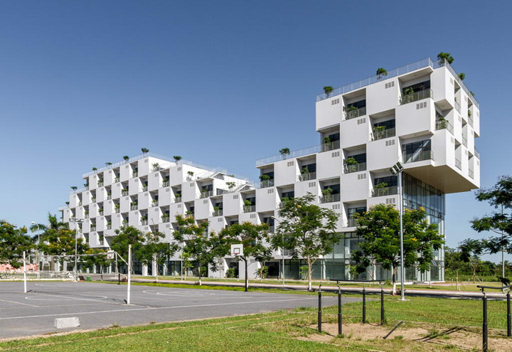
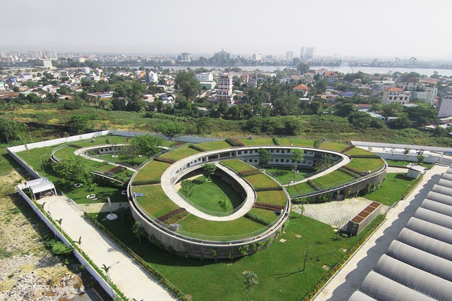
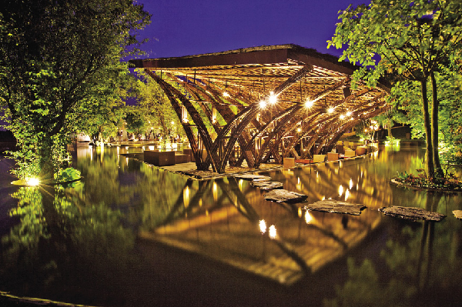
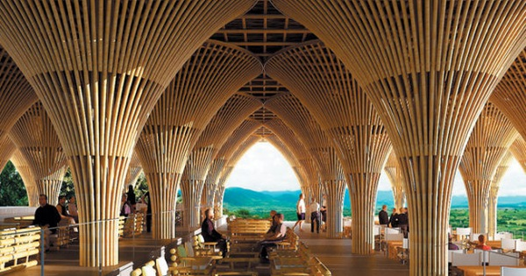
Một số công trình kiến trúc nổi tiếng của kiến trúc sư Võ Trọng Nghĩa
-Tên công trình :Farming Kingder Garten
Giải thưởng: huy chương Vàng Arcasia 2016 tại Hồng Kông
Tên công trình:Đại học FPT
-TOP 10 công trình giáo dục tiêu biểu của năm 2017 do Designboaom bình chọn
-Tên công trình: quán cà phê Gió và Nước
Công trình đã đoạt giải thưởng kiến trúc quốc tế ,huy chương vàng Giải thưởng ARCASIA và giải nhất Kiến trúc xanh tương lai.
Tên công trình:Nhà hàng tre Bamboo Wing
-Giải thưởng International Architecture Award (IAA) Good Design Award và FuturArc Prize

Slide 21

Kiến trúc sư: Võ Trọng Nghĩa
Sinh 1976 trong một gia đình thuần nông tại Quảng Bình
Tên tuổi của ông còn gắn liền với những thành tựu mà anh đạt được cụ thể như:
-Giải Vàng thiết kế dự thi của Tập đoàn Suzuki;
-Giải thưởng luận án tốt nghiệp xuất sắc khoa Kiến trúc ĐH Công nghiệp Nagoya; Giải thưởng Hội Kiến trúc sư Nhật Bản vùng Toukai.
-Giải thưởng cao quý của Nhật Bản - Tổng trưởng ĐH Tổng hợp Tokyo
-Đề cử giải thưởng AR Awards (Giải thưởng lớn nhất và danh giá nhất dành cho những kiến trúc sư trẻ nổi bật trên toàn thế giới).
Tất cả những công trình kiến trúc do Võ Trọng Nghĩa thực hiện đều phục vụ cho một tầm nhìn xuyên suốt đó là: sự sáng tạo không ngừng trong cách thiết kế kiến trúc, gắn liền với thiên nhiên, cảnh quan xung quanh và văn hóa bản địa nơi xây dựng công trình. Ông quan niệm, đây không chỉ là cách để cải tạo môi trường đô thị mà con mang ý nghĩa về sự bình an, trong lành, thư giãn cho mọi người xung quanh.
Các con có muốn sau này trở thành Kiến trúc sư không?
KTS Võ Trọng Nghĩa

Slide 22

III.Vận dụng
Em hãy nêu ý tưởng thiết kế ngôi nhà có chức năng phù hợp với các thành viên trong gia đình em để giờ sau trình bày trước lớp.

Slide 23
HƯỚNG DẪN VỀ NHÀ
1. Học lý thuyết
+ Nắm được vai trò của nhà ở và đặc điểm chung của nhà ở.
+Nhận biết được các khu vực chức năng trong nhà.
2.Làm các bài tập 1,2,3,4,5 Sách bài tập công nghệ 6.
3. Chuẩn bị bài mới:
Đặc trưng của nhà ở Việt Nam

Slide 24
XIN CHÂN THÀNH CẢM ƠN!

